Slide 1
AkdiTech 360°
Solution intégrée de transformation digitale pour les établissements Akdital
Ramaqs Consulting Your dreams, our challenge

Slide 2
Sommaire
Votre besoin
Notre solution
Fonctionnalités
Bénéfices
AkdiTech 360°
Notre offre
Impact prévu
Notre engagement
Notre accompagnement
Références

Slide 3
Votre besoin
Le groupe hospitalier Akdital, leader de la santé privée au Maroc, fait face à des défis majeurs :
Harmonisation des pratiques entre établissements
Optimisation du parcours patient
Excellence des soins à grande échelle
Gestion efficiente multi-sites
Conformité aux standards internationaux
Vos défis

Slide 4
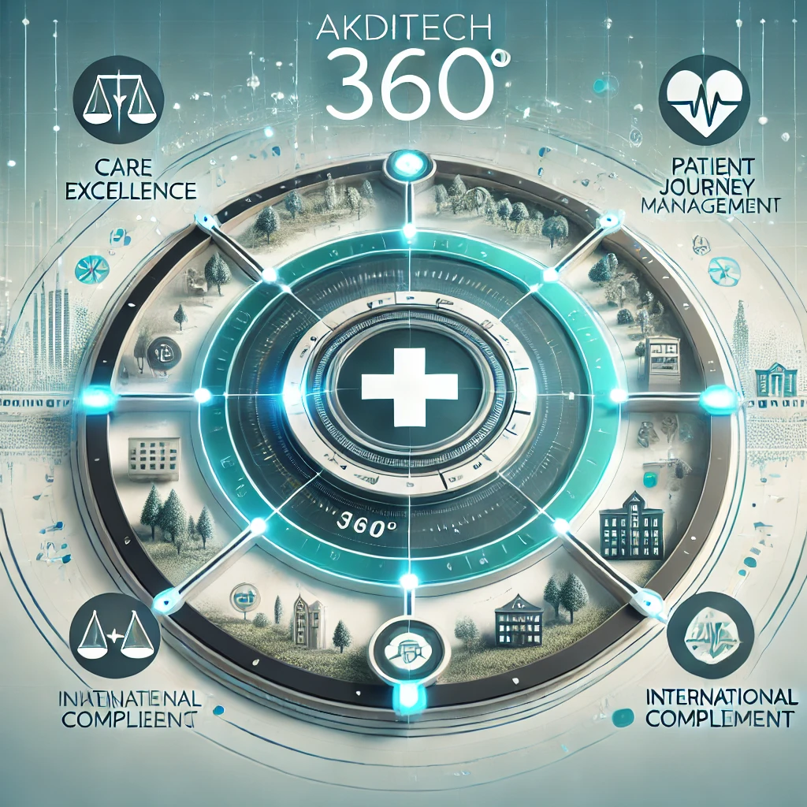
Notre solution
AkdiTech 360°
Solution intégrée de transformation digitale pour les établissements Akdital
Une plateforme sur mesure pour le groupe Akdital :
Parcours Patient Digital
Prise de rendez-vous multicanal
Dossier médical électronique unifié
Application patient Akdital
Téléconsultation intégrée
Paiement électronique sécurisé
Gestion Médicale Avancée
DPI (Dossier Patient Informatisé)
PACS centralisé
Prescription électronique
Workflow médical intelligent
Aide à la décision clinique
Pilotage Multi-établissements
Dashboard groupe en temps réel
Gestion centralisée des ressources
Analytics avancés
Reporting automatisé
KPIs personnalisés Akdital

Slide 5
Fonctionnalités
Fonctionnalités innovantes
Pour les patients
Application mobile Akdital
Portail patient personnalisé
Rappels automatiques
Téléconsultation HD
Suivi post-consultation
Pour le personnel soignant
Interface médicale unifiée
Accès mobile sécurisé
Collaboration inter-services
Protocoles standardisés
Formation continue digital
Pour l'administration
Gestion centralisée groupe
Facturation automatisée
Gestion des assurances
Approvisionnement intelligent
Business Intelligence

Slide 6
Bénéfices
Bénéfices concrets
Excellence médicale
Qualité des soins améliorée
Erreurs médicales -90%
Coordination optimisée
Protocoles standardisés
Décisions éclairées
Efficience opérationnelle
Productivité +40%
Coûts administratifs -30%
Occupation optimisée
Stocks optimisés
ROI rapide
Satisfaction patient
NPS +40 points
Temps d'attente -60%
Expérience fluide
Suivi personnalisé
Fidélisation accrue

Slide 7
Notre offre Akdital
Phase 1 : Fondation
Infrastructure centrale
DPI base
Portail patient
Formation initiale
Support 24/7
Phase 2 : Advanced Care
Intelligence artificielle
Télémédecine avancée
Analytics groupe
PACS multi-sites
Intégration complète
Phase 3 : Excellence
Innovation continue
R&D personnalisée
Excellence opérationnelle
Expansion facilitée
Leadership digital

Slide 8
Impact prévu pour Akdital
Clinique pilote
ROI en 12 mois
Satisfaction patient 95%
Efficacité +45%
Zéro incident majeur
Déploiement groupe
Standardisation réussie
Économies d'échelle
Qualité harmonisée
Leadership renforcé

Slide 9
Notre Engagement
Expertise dédiée
Équipe locale dédiée
Expertise santé
Support permanent
Formation continue
Accompagnement stratégique
Garanties de performance
SLA garantis
Disponibilité 99.99%
Sécurité maximale
Évolutivité assurée
Conformité totale
Conformité et sécurité
Loi 09-08 (Protection des données)
Standards médicaux internationaux
Certification ISO 27001
HIPAA compliant
Hébergement santé certifié

Slide 10
Notre accompagnement
Un accompagnement spécial sur 12 mois reparti comme suit:
Mois 1-3
Audit et planification
Infrastructure core
Formation initiale
Pilote clinique test
Mois 4-8
Déploiement progressif
Intégration systèmes
Formation avancée
Optimisation continue
Mois 9-12
Déploiement complet
Analytics groupe
Excellence opérationnelle
Innovation continue

Slide 11
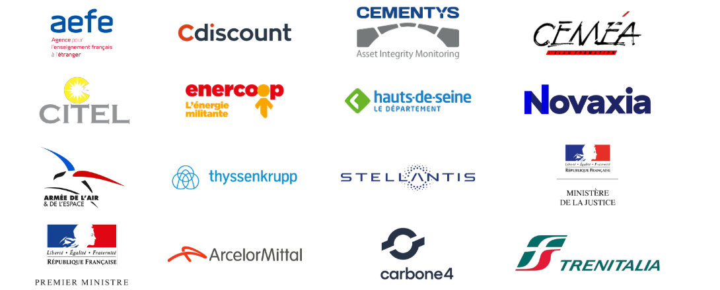
Références
Il nous font confiance

Slide 12
Contact
Transformez vos établissements pour l'excellence médicale digitale.
+212 660 737405
contact@ramaqs.com
www.ramaqs.com
Demandez une démonstration personnalisée et découvrez comment digitaliser vos établissements

